Slide 1
АМПЛИФИКАЦИЯ И СЕКВЕНИРОВАНИЕ
Лекция 4

Slide 2
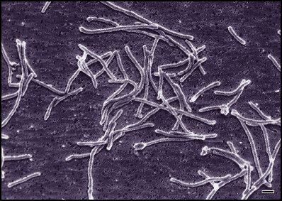
Thermus aquaticus

Slide 3
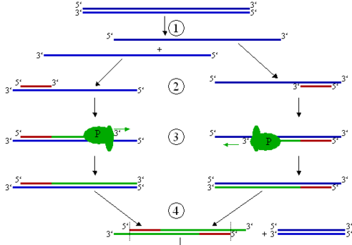
Схематическое изображение цикла ПЦР
Денатурация при 94 – 96 °С (3) Элонгация при 72 °С (Р=полимераза)
Отжиг при 68 °С (например) (4) Закончен первый цикл.

Slide 4
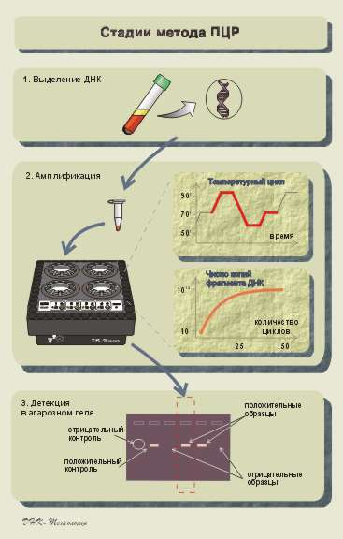

Slide 5
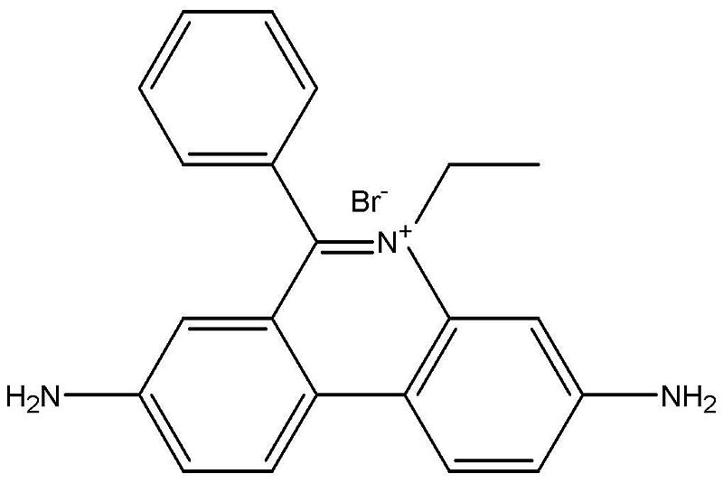
Бромистый этидий

Slide 6
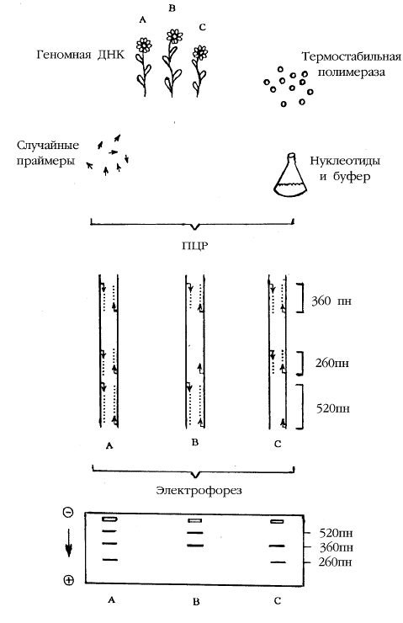
Схема RAPD–PCR

Slide 9
